Slide 1
PRÁCTICAS SEGURAS EN ANTICOAGULACIÓN ORAL Vol 26, nº6 2018

Slide 2
Sumario
INTRODUCCIÓN
ERRORES MÁS FRECUENTES EN EL MANEJO DE LA TERAPIA ANTICOAGULANTE ORAL (TAO)
ANTES DE INICIAR LA TERAPIA
AL INICIAR LA TERAPIA
EN EL SEGUIMIENTO DE LA TERAPIA
EN LA FINALIZACIÓN DE LA TERAPIA

Slide 3
INTRODUCCIÓN
Los anticoagulantes (tanto los antagonistas de la vitamina K -AVK: acenocumarol y warfarina-, como con los anticoagulantes orales directos -ACOD: apixabán, dabigatrán, edoxabán, rivaroxabán-), son medicamentos de manejo complejo y estrecho margen terapéutico, frecuentemente implicados en eventos adversos relacionados con medicamentos. Se consideran medicamentos de alto riesgo.
El Ministerio de Sanidad y Osakidetza proponen la implementación de buenas prácticas en el uso de la terapia anticoagulante (TAO), dirigidas a las instituciones sanitarias, profesionales sanitarios y pacientes.
Este boletín aborda aspectos prácticos relacionados con la seguridad de la TAO.

Slide 4
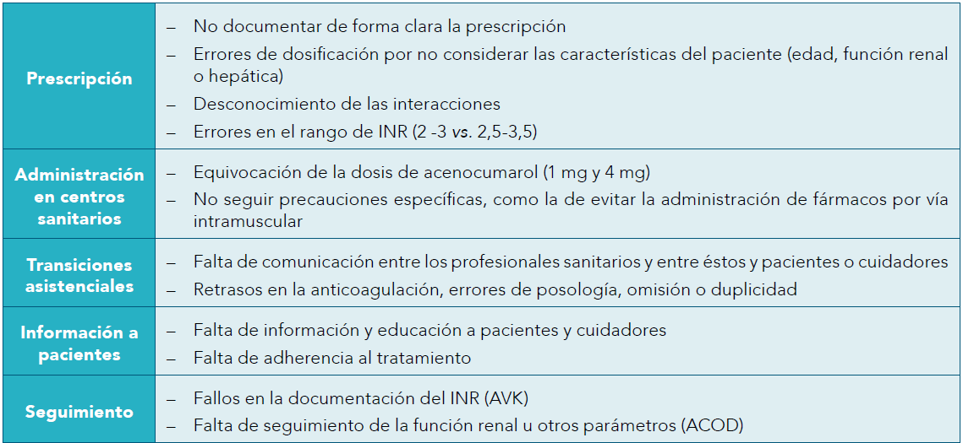
ERRORES MÁS FRECUENTES EN EL MANEJO DE LA TAO

Slide 5
ANTES DE INICIAR LA TERAPIA
Realizar una valoración global del paciente: riesgo tromboembólico y hemorrágico, estudio de hemostasia, función renal y hepática, y el grado esperable del cumplimiento terapéutico.
En pacientes con fibrilación auricular no valvular (FANV), la decisión del inicio de la TAO debería realizarse tras una discusión informada sobre los beneficios, riesgos e inconvenientes, en el nivel asistencial en el que se indique el tratamiento.

Slide 6
Ventajas de AVK frente a ACOD
Amplia experiencia y bajo coste
Existe antídoto efectivo
Se pueden utilizar en insuficiencia renal grave
La medida del INR es indicativa de la adherencia
Es posible alcanzar el efecto en pacientes con insuficiencia renal avanzada, peso extremo o tratados con fármacos que pueden interaccionar con el AVK
Duración del efecto más prolongada que la de los ACOD
Indicados en pacientes con válvulas cardiacas protésicas

Slide 7
Ventajas de ACOD frente a AVK
No requieren control de INR: menor carga del tratamiento y menor número de visitas de control para el paciente
Menor riesgo de hemorragia intracraneal (HIC) que los AVK
Su efecto anticoagulante es inmediato
No tienen interacciones relevantes con alimentos
Pueden utilizarse en pastilleros (dabigatrán en blister)

Slide 8
¿Cuáles son las indicaciones aprobadas y financiadas de ACOD? FANV
Indicación aprobada en ficha técnica: prevención de ictus y embolia sistémica en adultos con FANV, con uno o más factores de riesgo: ictus o AIT previo, insuficiencia cardíaca ≥ clase II escala NYHA, edad ≥ 75 años, diabetes mellitus, hipertensión.
- Solo financiables con visado si, además:
No es posible mantener INR en rango
Hipersensibilidad o contraindicación a AVK
Antecedentes de hemorragia intracraneal (HIC) o ictus isquémico con criterios clínicos y de neuroimagen de alto riesgo de HIC
Episodios tromboembólicos arteriales graves a pesar de un buen control de INR con AVK

Slide 9
Prevención del TEV tras cirugía de reemplazo de cadera o rodilla
La indicación aprobada y financiada de los ACOD dabigatrán, rivaroxabán y apixabán es la prevención del TEV en pacientes adultos sometidos a cirugía electiva de reemplazo total de cadera o rodilla.
La duración del tratamiento oscila entre 2 y 5 semanas y se requiere informe de prescripción y diagnóstico por un médico especialista en Traumatología de Osakidetza.

Slide 10
ACOD en indicaciones aprobadas no financiadas
Existen situaciones en las que los ACOD tienen la indicación aprobada en FT pero no son financiables:
Prevención de ictus y embolia sistémica en pacientes adultos con FANV (que no cumplan los requisitos de visado).
Prevención y tratamiento de la trombosis venosa profunda (TVP) y de la embolia pulmonar (EP) en adultos.
A partir de 2019 Presbide permitirá incluir la prescripción de un ACOD en indicaciones en las que no son financiables.

Slide 11
AL INICIAR LA TERAPIA: Prescripción
Asegurarse de que el paciente recibe la información adecuada, verbal y escrita.
Asegurarse de que la prescripción queda correctamente registrada (Presbide/e-Osabide), en el mismo nivel asistencial en el que se indica la TAO.
AVK: si se indica en atención hospitalaria, pero la estabilización de la dosis se va a realizar en atención primaria (AP), el prescriptor debe asegurarse de que el paciente comprende la necesidad de solicitar cita en AP.
ACOD: cuando se solicita el visado, advertir al paciente de la necesidad de contactar con el médico en caso de visado denegado (no dispensable en farmacias).

Slide 12
AL INICIAR LA TERAPIA: Prescripción
ACOD: prescripción sin visado. Desde 2019 será técnicamente posible prescribir en Presbide un ACOD para indicaciones no financiadas. Por seguridad, es importante incluir estas prescripciones en Presbide.

Slide 13
Al iniciar AVK en FANV ¿es necesario iniciar de forma simultánea el tratamiento con una HBPM?
En pacientes con FANV, fuera del ámbito hospitalario, la anticoagulación lenta con AVK es segura y alcanza los valores estables de INR en rango terapéutico en 2-4 semanas en la mayor parte de los pacientes, por lo que no es necesaria la anticoagulación rápida con HBPM. En estos pacientes, el uso inicial de HBPM junto con AVK se ha asociado a mayor riesgo de sangrado, sin diferencia de eventos trombóticos.
En FANV con alto riesgo de tromboembolismo (p.ej. ictus o AIT reciente o trombo intracardiaco, prótesis valvulares cardiacas de alto riesgo, etc.) y bajo riesgo de hemorragia intracraneal es razonable el uso de HBPM al inicio.

Slide 14
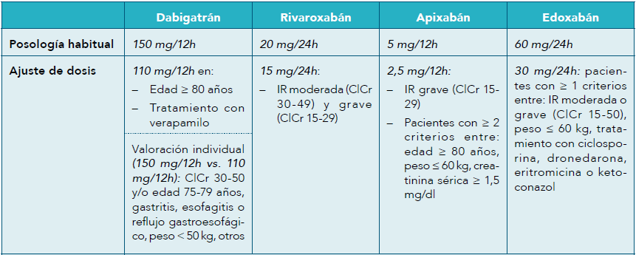
ACOD: posología en fibrilación auricular, ajuste de dosis y contraindicaciones

Slide 15
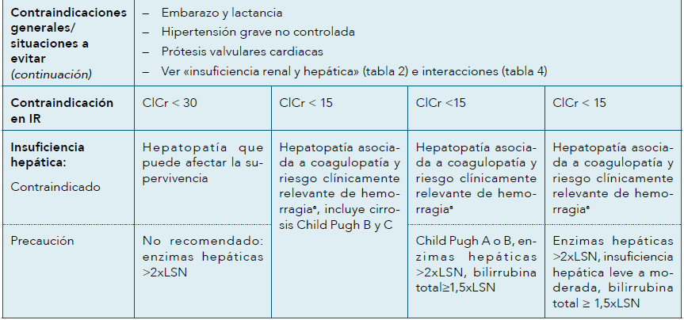
ACOD: posología en fibrilación auricular, ajuste de dosis y contraindicaciones

Slide 16
INTERACCIONES DE LA TAO (AVK y ACOD)
Interacciones con otros fármacos que aumentan el riesgo de sangrado (comunes a AVK y ACOD):
Antiagregantes: aspirina, clopidogrel, ticagrelor, prasugrel, dipiridamol (Documentar de forma inequívoca si está indicado el uso concomitante de TAO junto con antiagregación y su duración)
Otros fármacos con acción anticoagulante (contraindicación): heparina no fraccionada, HBPM, fondaparinux
AINE y Coxibs
Corticoesteroides
Antidepresivos ISRS o IRSN

Slide 17
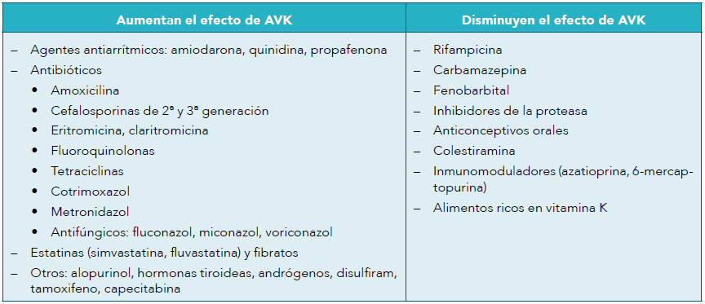
INTERACCIONES DE LA TAO (AVK)
Si no es posible evitar estas combinaciones, es necesario monitorizar el INR al iniciar o finalizar estos tratamientos concomitantes.
Acenocumarol puede aumentar la concentración sérica de fenitoína y el efecto hipoglucemiante de las sulfonilureas.

Slide 18
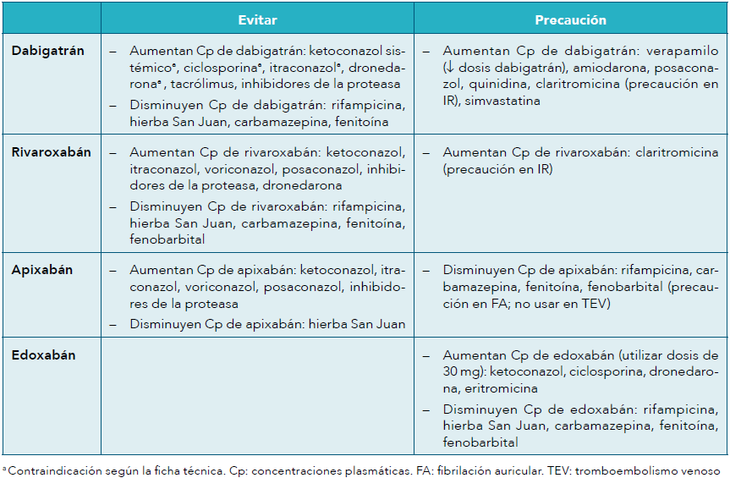
INTERACCIONES DE LA TAO (ACOD)

Slide 19
INTERACCIONES DE LA TAO
Plantas/suplementos alimenticios
Con acción anticoagulante: arándano, fucus vesiculosus, uña de gato, manzanilla, dong quai (Angelica sinensis), onagra, alholva (Trigonella), ajo, jengibre, ginkgo, alcohol, castaño de indias, trébol, reishi, cúrcuma, sauce blanco, papaya, taurina.
Disminuyen el efecto anticoagulante (acción coagulante): alfalfa, Ginseng (americano y asiático), té verde, regaliz, hierba de San Juan (Hypericum perforatum).

Slide 20
INFORMACIÓN AL PACIENTE con TAO
Clarificar objetivos de TAO y necesidad de supervisión
Seguir instrucciones indicadas y actitud ante olvido de dosis
Informar al profesional sanitario de las enfermedades y de la medicación concomitante evitando automedicación
Hoja de TAO: comprobar datos de identificación, dosis y pauta.
Al acudir a una consulta médica (incluyendo el odontólogo) o al hospital, comunicar que están en tratamiento con TAO
Principales riesgos y efectos adversos de la TAO
Conducta a seguir ante procedimientos de riesgo (extracciones dentarias, intervenciones quirúrgicas, etc.), situaciones de emergencia o traumatismos.
AVK: evitar cambios en la dieta y seguir controles INR

Slide 21
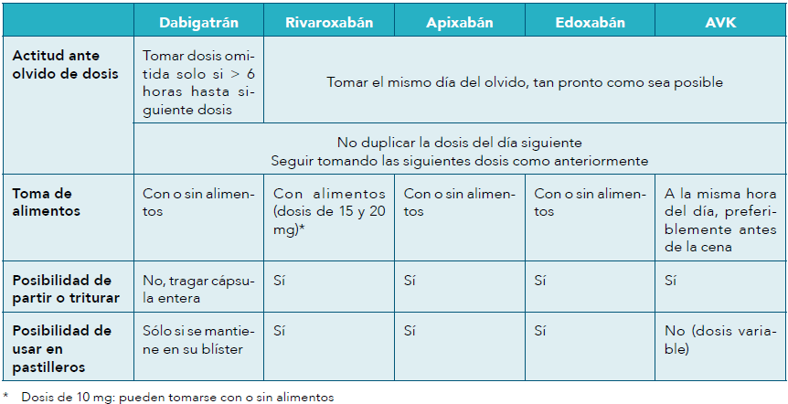
Recomendaciones para pacientes - TAO

Slide 22
EN EL SEGUIMIENTO DE LA TERAPIA MONITORIZACIÓN DEL INR CON AVK
AVK: se monitorizan mediante INR, que se correlaciona con los resultados clínicos
TAONet® emite recomendaciones acerca de la dosificación de acenocumarol y warfarina, según el INR. Estos ajustes automáticos deben acompañarse de un juicio clínico (especialmente en: alta reciente, inicio o reinicio reciente, periodos de muy alto riesgo (p.ej. 4-6 semanas tras TEV agudo), ingreso en un centro sociosanitario, pluripatológicos, dosis muy bajas, INR muy variables, etc.)
Ante control deficiente del INR: pensar en problemas de adherencia o en un insuficiente aporte o deficiencia de vitamina K
Existe la opción de autocontrol por parte del paciente

Slide 23
EN EL SEGUIMIENTO DE LA TERAPIA MONITORIZACIÓN DEL TRATAMIENTO ACOD
Evaluar y reforzar la adherencia en cada visita
Preguntar acerca de efectos adversos como el sangrado
Revisar en la HC si ha habido algún evento tromboembólico
Preguntar si toma medicamentos sin receta (AINE, aspirina) y productos de herboristería (p.ej. hierba de San Juan)
Función renal: evaluar antes del inicio y anualmente Evaluar con más frecuencia en muy ancianos o frágiles o cuando se sospeche una disminución de la función renal (p.ej. hipovolemia, deshidratación, medicación concomitante)
Hematimetría
Función hepática

Slide 24
MANEJO PERIOPERATORIO
Un boletín INFAC reciente ha abordado el manejo de la medicación en el periodo perioperatorio, de forma general.
“Manejo perioperatorio y periprocedimiento del tratamiento antitrombótico” (2018), coordinado por la Sociedad Española de Cardiología con participación de las sociedades científicas relacionadas. Recomendaciones a seguir en pacientes anticoagulados y antiagregados, en las distintas cirugías (Artículo y Anexo).

Slide 25
Transiciones entre AVK Y ACOD
Deben quedar bien documentadas en historia clínica
Transición de AVK a ACOD: se debe medir el INR
si INR ≤ 2, discontinuar el AVK e iniciar el ACOD
si INR > 2, discontinuar el AVK, volver a medirlo a los 2-3 días, y seguir midiéndolo diariamente. Introducir dabigatrán y apixabán cuando INR < 2, edoxabán ≤ 2,5 y rivaroxabán ≤ 3
Se recomienda cerrar la prescripción del AVK e informar al paciente de que si no puede recoger el nuevo anticoagulante (por haber sido denegado el visado), debe solicitar una cita con su médico para que vuelva a abrir la prescripción de AVK.

Slide 26
Transición de ACOD a AVK en FANV
Transición de HBPM a ACOD: interrumpir HBPM y comenzar ACOD cuando corresponda la siguiente dosis de HBPM.
Transición de ACOD a HBPM: esperar 12-24 horas desde la última dosis del ACOD.

Slide 27
EN LA FINALIZACIÓN DE LA TERAPIA
La duración de la TAO debe estar documentada en la historia clínica desde el inicio. Esto es especialmente relevante en la prevención y tratamiento de la TVP y del TEP.
En FANV, hay situaciones en las que la TAO puede dejar de estar indicada (empeoramiento grave del estado de salud, enfermedad terminal, hemorragias graves, etc.).
Los AVK y los ACOD pueden finalizarse sin necesidad de retirada gradual. El motivo de finalización debe quedar documentado en la historia clínica.

Slide 28
Ideas claves (I)
Al inicio de la TAO, asegurarse de que el paciente recibe la información adecuada, verbal y escrita, incluyendo el diagnóstico, la duración del tratamiento, pauta y rango terapéutico y el ajuste de dosis.
En la mayor parte de los pacientes con FANV que inician un tratamiento con un AVK, NO es necesaria la terapia simultánea con HBPM hasta alcanzar el rango terapéutico.

Slide 29
Ideas claves (II)
La dosificación de ACOD debe tener en cuenta la función renal, la edad y el peso, entre otros.
Los programas de anticoagulación como TAONet® emiten recomendaciones acerca de la dosificación de acenocumarol y warfarina, según el INR.
Los inicios, modificaciones y finalizaciones de tratamiento deben quedar correctamente registrados en la historia clínica y en el programa de prescripción.

Slide 30
Para mas información y bibliografía…
INFAC VOL 26 Nº6

